Slide 1
NHIỆT LIỆT CHÀO MỪNG CÁC EM ĐẾN VỚI BÀI HỌC MỚI!

Slide 2

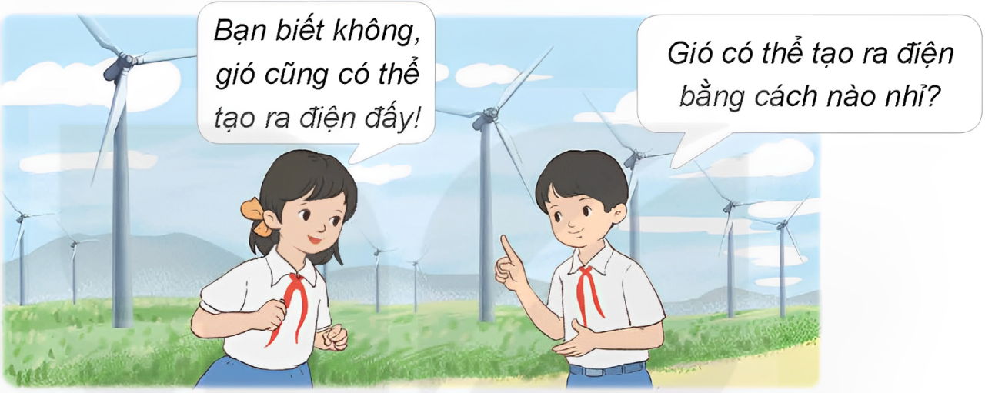
KHỞI ĐỘNG
Em hãy nêu ý kiến phát biểu về câu hỏi trong hình.
Đáp án: Gió làm quay cánh quạt của máy phát điện. Khi cánh quạt chuyển động, máy phát điện gió sẽ tạo ra điện.

Slide 3
BÀI 8 – TIẾT 1 MÔ HÌNH MÁY PHÁT ĐIỆN GIÓ

Slide 4
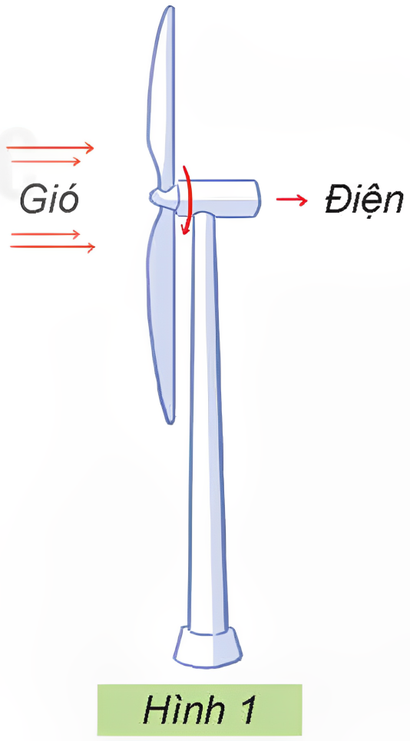

Quan sát Hình 1, đọc thông tin và sắp xếp các từ dưới đây vào chỗ trống thích hợp trong đoạn văn sau để mô tả cách tạo ra điện từ gió.
điện
cánh quạt
chuyển động
3
1
2
Cách tạo ra điện từ gió:
Gió làm quay …(1)… của máy phát điện.
Khi cánh quạt …(2)…, máy phát điện gió sẽ tạo ra …(3)…

Slide 5
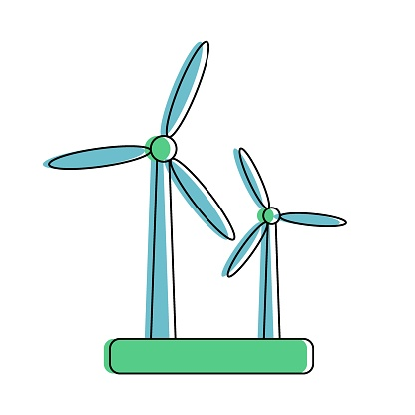
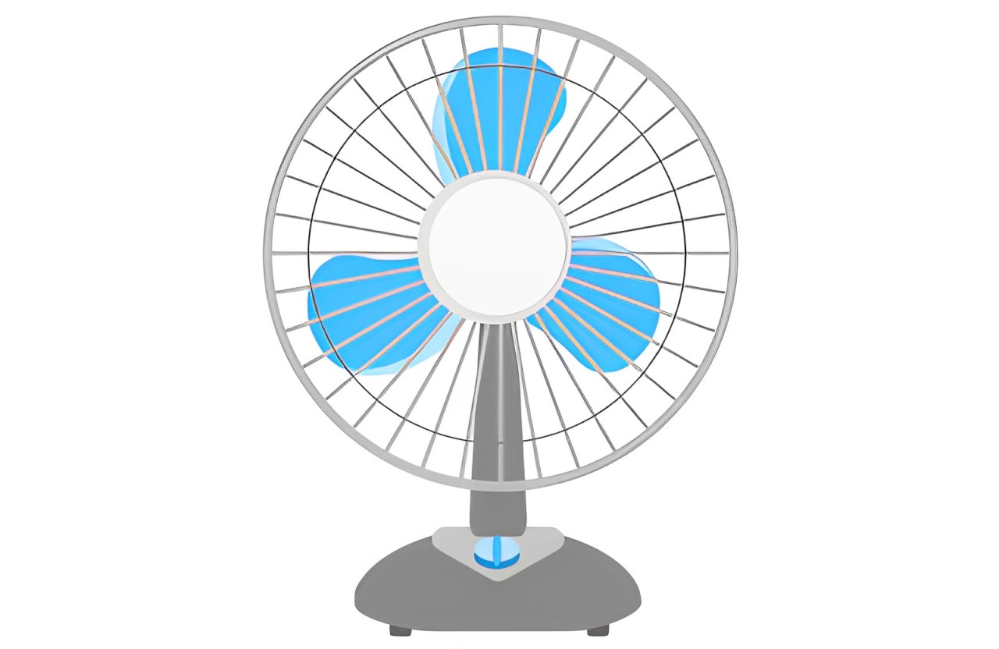
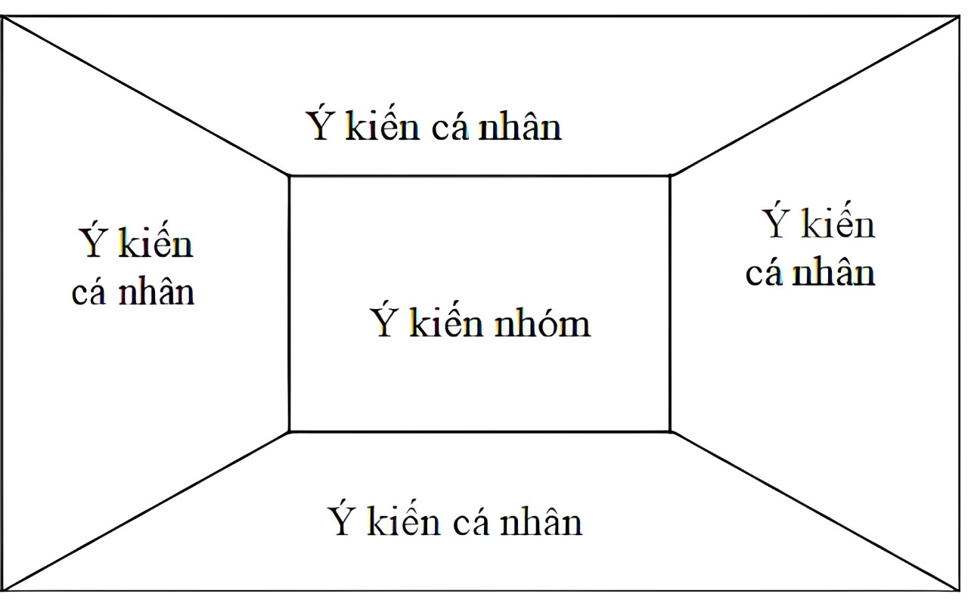

LUYỆN TẬP
Hãy cho biết sự khác nhau về chức năng giữa
máy phát điện gió và quạt điện là gì?
THẢO LUẬN NHÓM

Slide 6
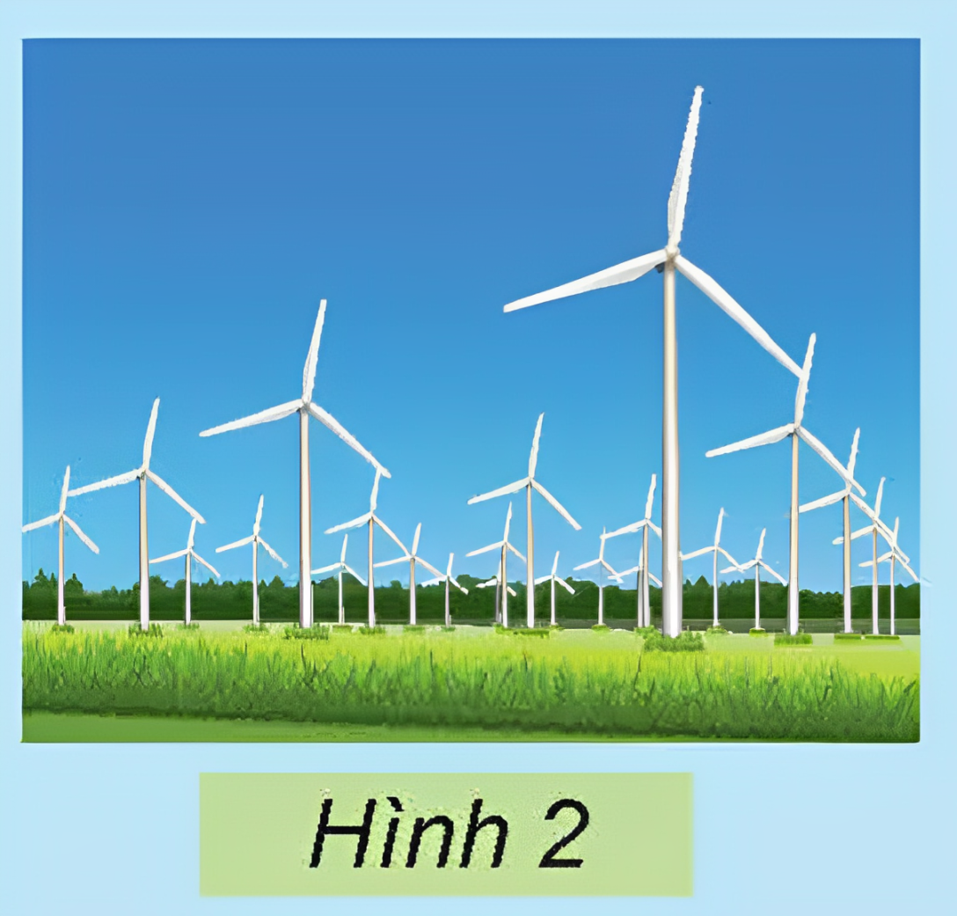
NĂNG LƯỢNG GIÓ
Gió là nguồn năng lượng mạnh, sạch, có sẵn trong tự nhiên và không giới hạnh
Quá trình tạo ra điện từ gió không tạo ra bất kì khí thải nào, giúp giảm thiểu ô nhiễm môi trường.
Các “trang trại điện gió" với nhiều máy phát điện gió có thể tạo ra đủ điện cho sinh hoạt và sản xuất của một địa phương.
Hình 2

Slide 7
THÔNG TIN VỀ NĂNG LƯỢNG GIÓ
Mô hình máy phát điện gió là một cách tuyệt vời để tận dụng sức mạnh của gió và tạo ra nguồn năng lượng sạch.
Trong lịch sử, việc sử dụng gió để sản xuất năng lượng đã được thực hiện từ thời cổ đại. Từ việc sử dụng thuyền buồm để di chuyển tới việc dùng các cối xay gió để nghiền lúa, con người đã luôn biết cách tận dụng sức mạnh của gió. Ngày nay, nhờ có sự phát triển của công nghệ hiện đại, con người đã “mượn sức gió" để sản xuất điện.
Điều đặc biệt ở đây chính là điện gió không gây ra khói hoặc ô nhiễm, làm cho không khí trở nên sạch sẽ hơn. Mô hình máy phát điện gió có thể giúp chúng ta tiết kiệm năng lượng và bảo vệ môi trường.
Các em hãy thử tưởng tượng và xây dựng mô hình điện gió nhỏ từ các vật liệu đơn giản như giấy, que kem, hoặc các vật liệu tái chế. Bằng cách này, các em có thể hiểu được cách mà điện gió hoạt động và tại sao nó lại quan trọng cho hành tinh của chúng ta. Hãy khám phá và học hỏi nhiều hơn về năng lượng sạch và bảo vệ môi trường!.

Slide 8






VẬN DỤNG
Các em sẽ vẽ hoặc viết ý tưởng của mình về ứng dụng mô hình máy phát điện gió trong đời sống vào giấy A5 và chia sẻ với các bạn cùng lớp.

Slide 9
Ôn tập kiến thức đã học.
Về nhà chuẩn bị các vật liệu, dụng cụ cần thiết để tìm hiểu chínhcủa mô hình máy phát điện gió.

Slide 10
BÀI 8 – TIẾT 2 MÔ HÌNH MÁY PHÁT ĐIỆN GIÓ

Slide 11
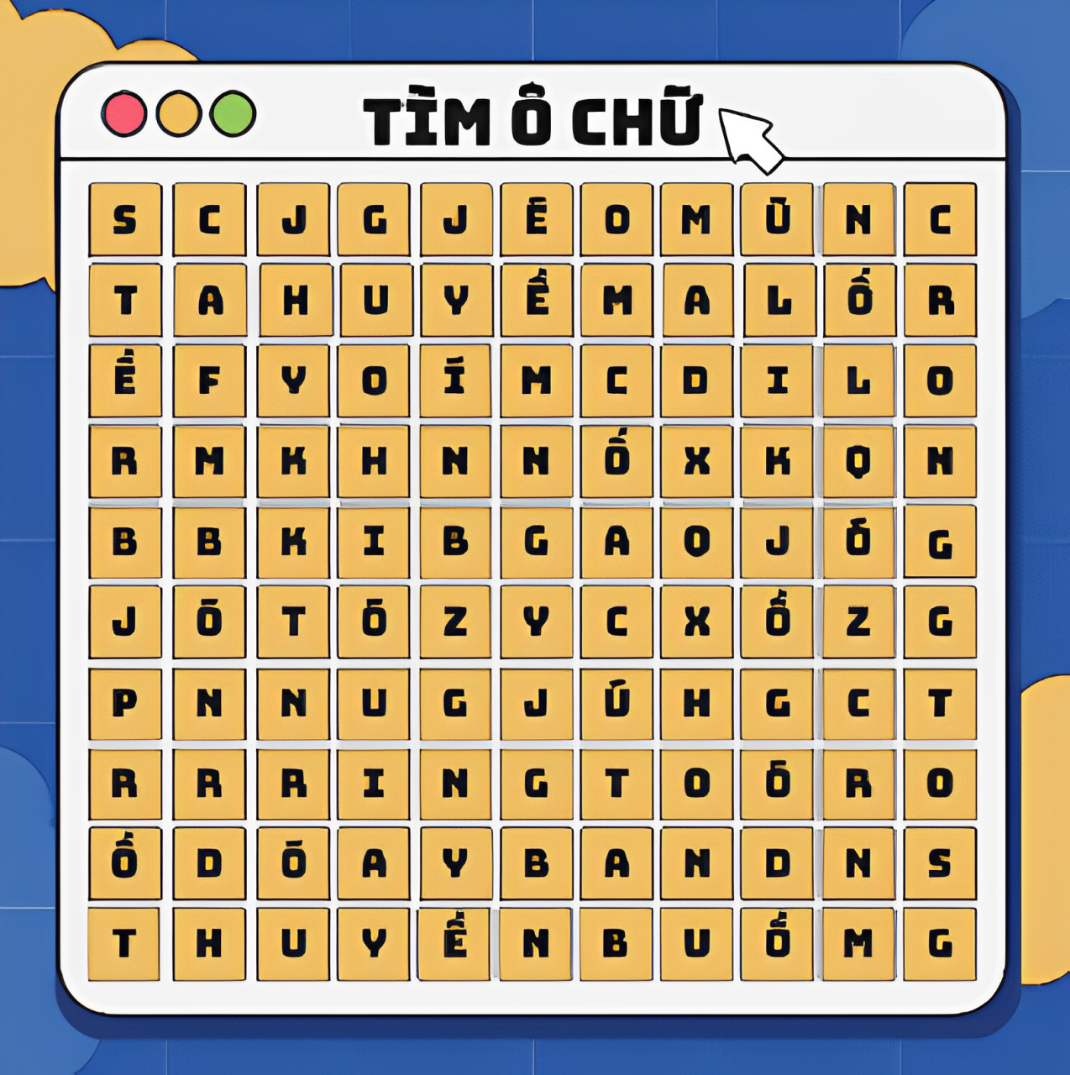
KHỞI ĐỘNG
Trò chơi
“Tìm ô chữ”
Trong ảnh có ẩn giấu 3 từ khoá, 3 từ khoá này có chung một đặc điểm.
Hãy tìm ra được 3 từ khoá và chỉ ra đặc điểm chung ấy.
Điểm chung: tận dụng/ sử dụng sức gió.

Slide 12
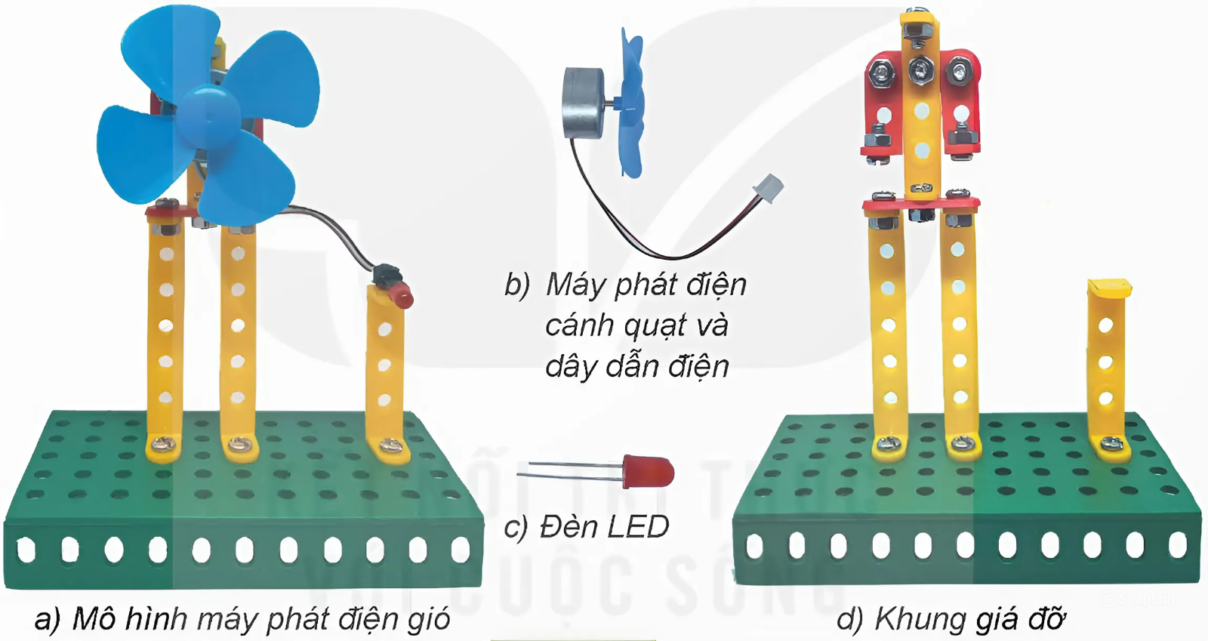
HOẠT ĐỘNG 1
Quan sát Hình 3, nêu tên các bộ phận chính của máy phát điện gió.
Các bộ phận chính của máy phát điện gió gồm các trụ đỡ, giá đỡ, máy phát điện, đèn LED, cánh quạt.

Slide 13

CHÚ Ý
Mô hình đúng và đủ các bộ phận, đúng hình dạng, mối ghép chắc chắn, dây dẫn điện gọn gàng, đèn LED phát sáng khi cánh quạt quay, độ sáng đèn LED thay đổi khi tốc độ gió thay đổi.

Slide 14
HOẠT ĐỘNG 2
Quan sát bảng gợi ý và lựa chọn đúng số lượng các chi tiết, vật liệu và dụng cụ để gắn vào ô thích hợp:
STT | BẢNG CHI TIẾT, VẬT LIỆU VÀ DỤNG CỤ
 | Tên gọi | Hình minh họa | Số lượng
1 | Tấm lớn
2 | Thanh chữ U dài
3 | Thanh chữ U ngắn
4 | Thanh chữ L dài
5 | Tấm pin mặt trời và dây dẫn điện
6 | Đèn LED
7 | Đai ốc
8 | Vít ngắn
9 | Tua – vít
10 | Cờ - lê
11 | Băng dính 2 mặt
12 | Băng dính điện
13 | Kéo

Slide 15
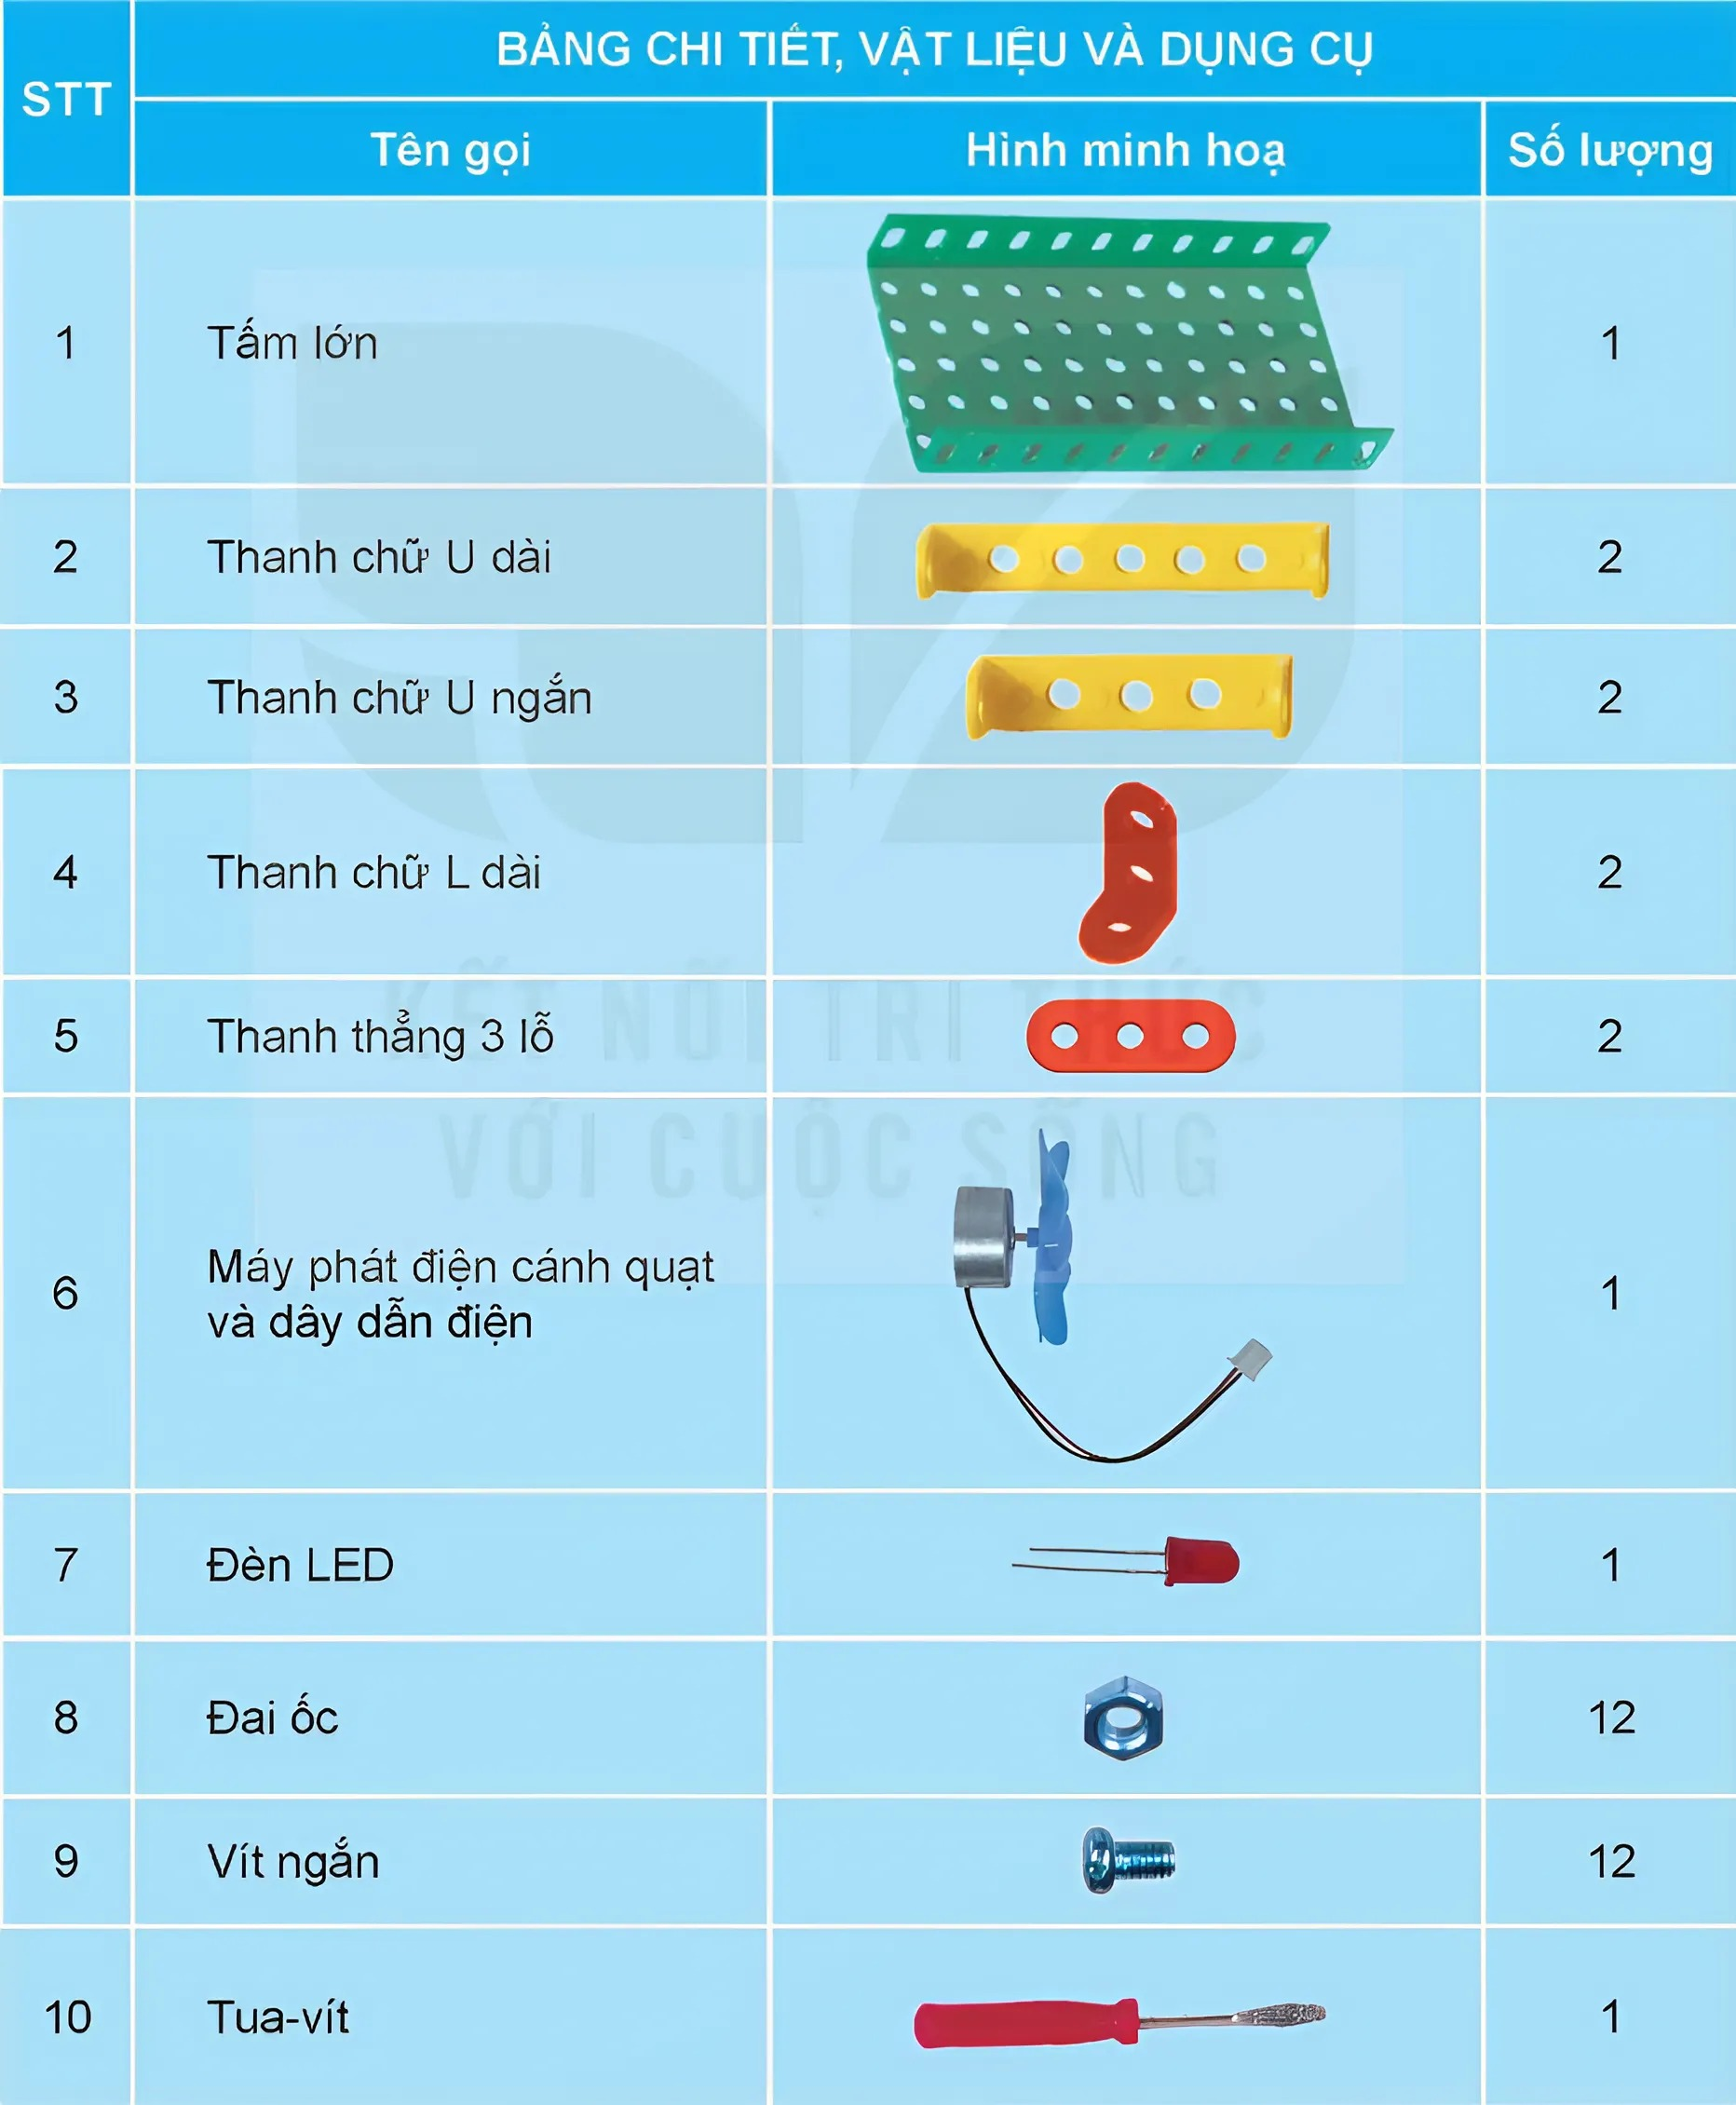

Slide 17
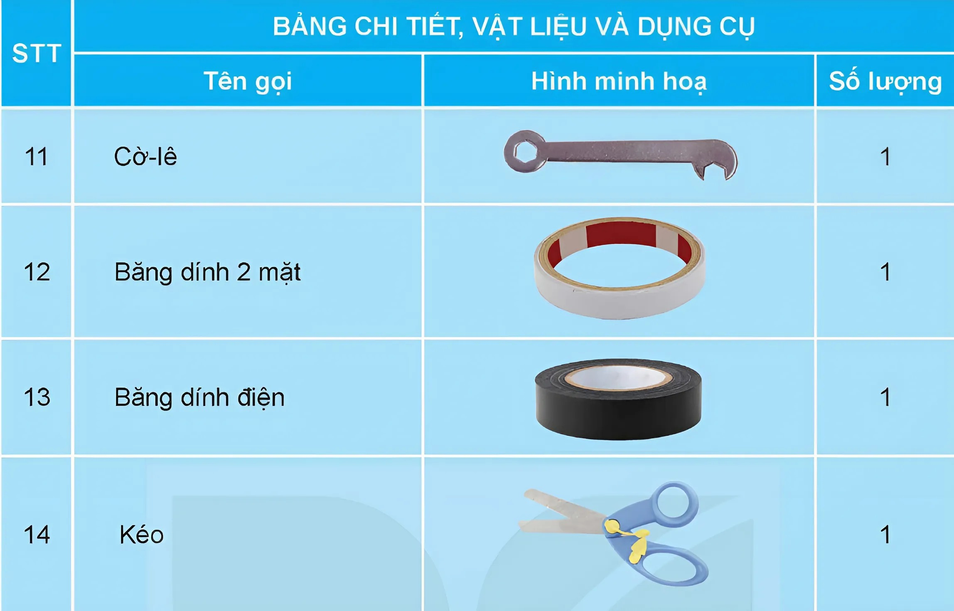

Slide 18
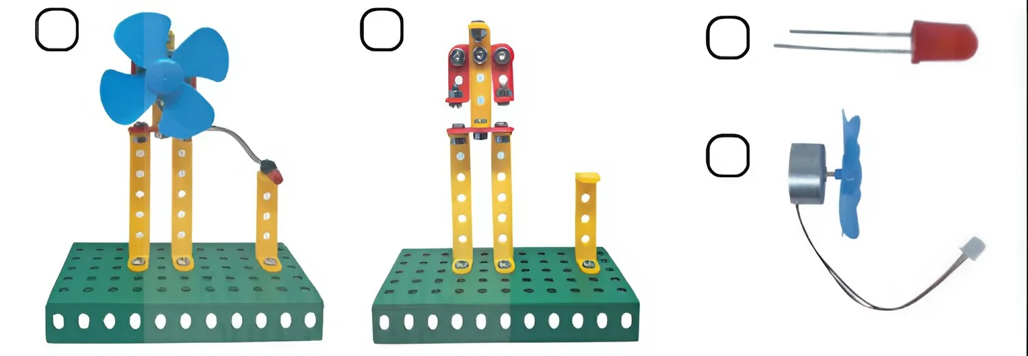
LUYỆN TẬP
Em hãy điền tên các bộ phận chính của máy phát điện gió và điền a, b, c, d phù hợp với từng ảnh minh họa:
 |  | a) Gồm có các trụ đỡ và giá đỡ, dùng để đỡ máy phát điện và đèn LED.
 |  | b) Là thiết bị biến đổi năng lượng gió thành năng lượng điện.
 |  | c) Là thiết bị tiêu thụ năng lượng điện.
 |  | d) Dẫn điện tử máy phát điện đến thiết bị tiêu thụ năng lượng điện.
Khung giá đỡ
Máy phát điện cánh quạt
Đèn LED
Dây dẫn điện

Slide 19
Ôn tập kiến thức đã học.
Tìm hiểu các bước để lắp ráp mô hình máy phát điện gió.

Slide 20
BÀI 8 – TIẾT 3 MÔ HÌNH MÁY PHÁT ĐIỆN GIÓ

Slide 21
KHỞI ĐỘNG
Trò chơi
“Ai nhanh nhất”
Luật chơi: các nhóm cử thành viên lần lượt lên bảng, viết tên 1 chi tiết/ dụng cụ/ vật liệu trong bộ lắp ghép mô hình kĩ thuật cần thiết để lắp ráp mô hình máy phát điện gió.
Thời gian: 3 phút.

Slide 22
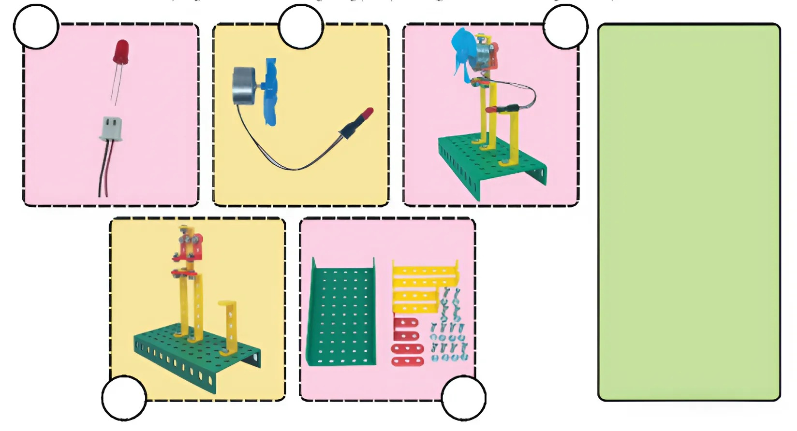
Em hãy điền số thứ tự vào từng ảnh sau để sắp xếp các bước lắp ráp mô hình máy phát điện gió và tóm tắt ngắn gọn lại bằng lời vào ô trống bên cạnh
3
4
5
Các bước lắp ráp mô hình máy phát điện gió:
1 - Lắp khung giá.
2 - Lắp đèn LED với dây dẫn điện.
3 - Gắn máy phát điện và đèn LED vào khung giá đỡ.
2
1

Slide 23
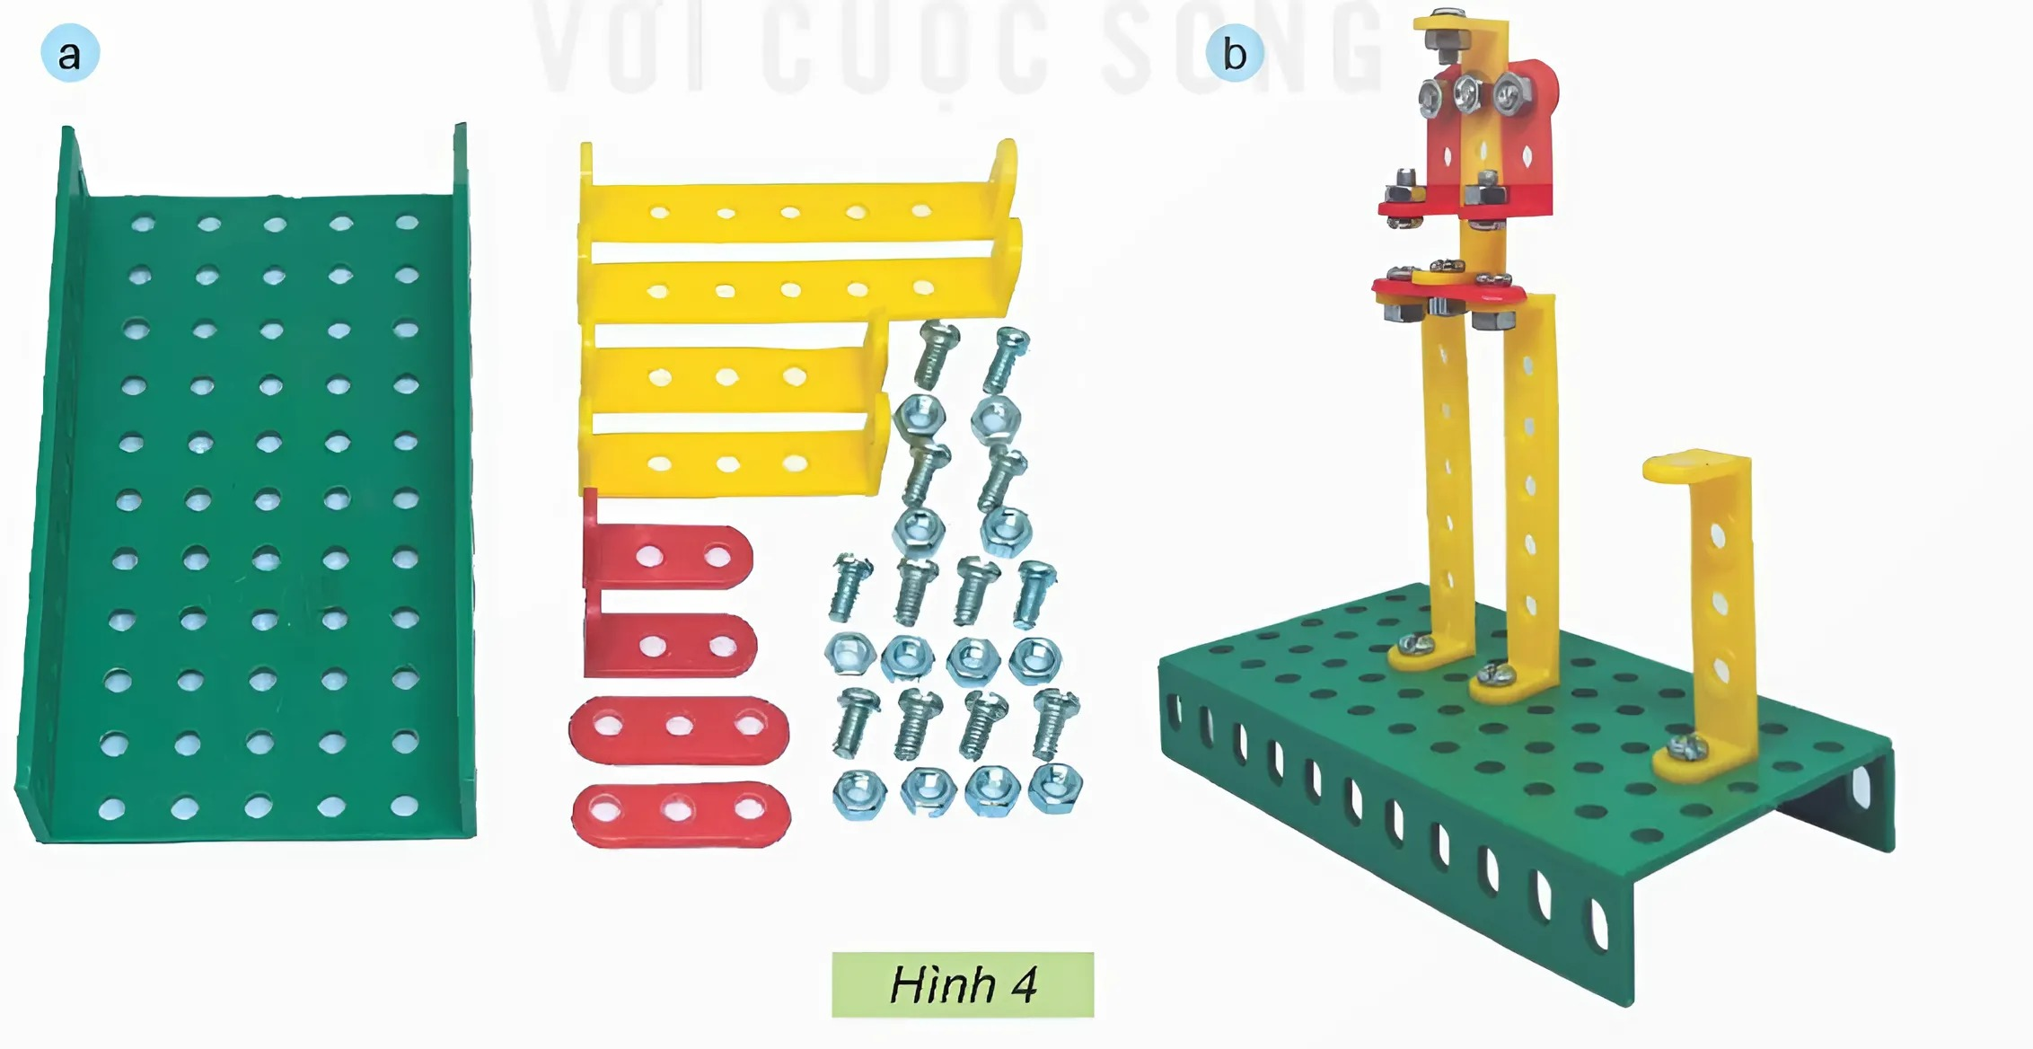
LUYỆN TẬP
Bước 1
Lắp ráp khung giá đỡ
Dùng hai thành chữ U dài, hai thành chữ U ngắn, hai thanh chữ L dài và hai thanh thẳng 3 lỗ lắp vào tấm lớn để tạo thành khung giá đỡ.

Slide 24
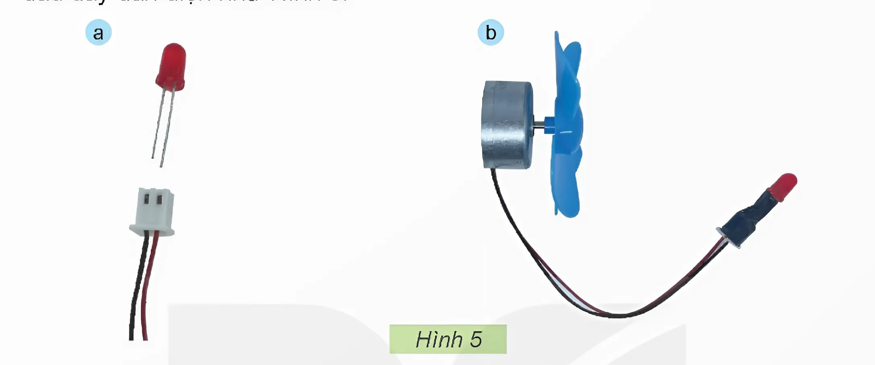
Bước 2
Lắp đèn LED với dây dẫn điện
Lắp đèn LED với dây dẫn điện và dùng băng dính điện để cố định đèn LED với đầu dây dẫn điện

Slide 25
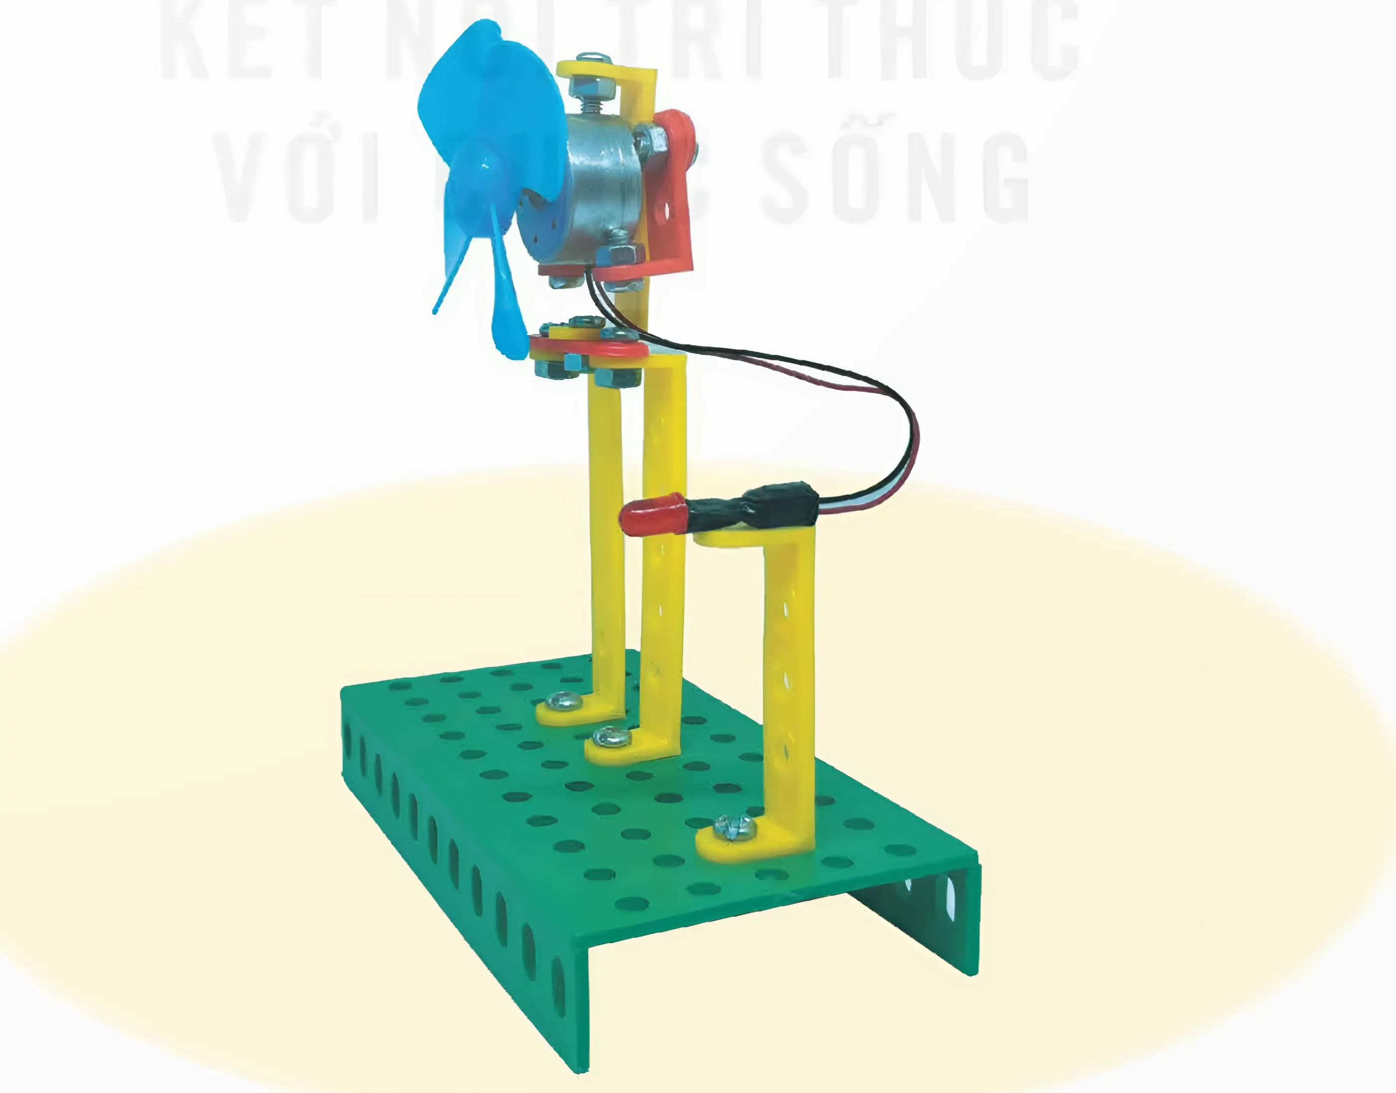

Bước 3
Gắn máy phát điện và đèn LED vào khung giá đỡ
Gắn cố định máy phát điện lên khung giá đỡ và dùng băng dính 2 mặt để gắn đèn LED lên khung giá đỡ.
Lắp ráp các mối ghép chắc chắn, nối đúng dây điện với đèn LED và cố định máy phát điện cẩn thận.

Slide 26
Ôn tập kiến thức đã học.
Về nhà chuẩn bị các thao tác kiểm tra hoạt động mô hình máy phát điện gió với các tốc độ khác nhau.

Slide 27
BÀI 8 – TIẾT 4 MÔ HÌNH MÁY PHÁT ĐIỆN GIÓ

Slide 28

KHỞI ĐỘNG
Trò chơi
“Thuyền tránh gió”
Hiệu lệnh: GV hô “Gió thổi hướng Đông/Tây/Nam/Bắc”.
- Gió Đông thì ngả bên trái
- Gió Tây thì ngả bên phải
- Gió Nam ngả phía trước
- Gió Bắc ngả phía sau

Slide 29
LUYỆN TẬP 1
Bảng gợi ý kiểm tra hoạt động của mô hình máy phát điện gió.
STT | Điều kiện tốc độ gió | Trạng thái của đèn LED
1 | Không có gió | ?
2 | Ít gió | ?
3 | Gió mạnh | ?

Slide 30
LUYỆN TẬP 2
Phiếu đánh giá sản phẩm mô hình máy phát điện gió.
PHIẾU ĐÁNH GIÁ SẢN PHẨM
Tiêu chí | 😁 | 😐 | ☹️
Đúng và đủ các bộ phận
Đúng hình dạng
Mối ghép chắc chắn
Dây dẫn điện gọn gàng
Đèn LED phát sáng khi cánh quạt quay
Độ sáng đèn LED thay đổi khi tốc độ gió thay đổi

Slide 31
VẬN DỤNG
Câu 1: Bộ phận của mô hình máy phát điện gió trong hình dưới đây được gọi là gì?
A. Đèn LED
B. Khung giá đỡ
B. Khung giá đỡ
C. Cánh quạt
D. Dây dẫn điện

Slide 32
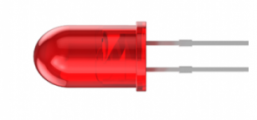
Câu 2: Bộ phận của mô hình máy phát điện gió trong hình dưới đây được gọi là gì?
A. Đèn LED
A. Đèn LED
B. Trục quạt
C. Máy phát điện
D. Đai ốc

Slide 33
Câu 3: Bộ phận của mô hình máy phát điện gió trong hình dưới đây được gọi là gì?
A. Động cơ và hệ thống điện.
B. Nguồn điện và dây dẫn điện.
D. Máy phát điện cánh quạt và dây dẫn điện.
C. Trục phát điện và dây dẫn điện.
D. Máy phát điện cánh quạt và dây dẫn điện.

Slide 34
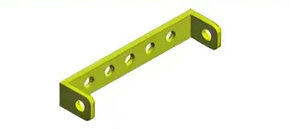
Câu 4: Tên gọi của chi tiết trong hình dưới đây là
A. Tấm lớn.
B. Thanh chữ U ngắn.
C. Thanh chữ U dài.
C. Thanh chữ U dài.
D. Thanh thẳng 3 lỗ.

Slide 35
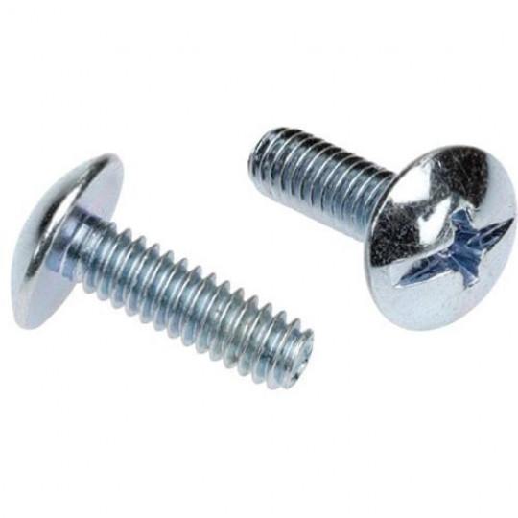
Câu 5: Dụng cụ trong hình dưới đây có tên gọi là gì?
A. Vít ngắn
A. Vít ngắn
B. Tua - vít
C. Kéo
D. Đai ốc

Slide 36

Câu 6: Dụng cụ trong hình dưới đây có tên gọi là gì?
A. Mở vít
B. Cờ - lê
B. Cờ - lê
C. Kéo
D. Vít dài

Slide 37
Câu 7: Sắp xếp các bước dưới đây theo đúng thứ tự các bước lắp ráp mô hình máy phát điện gió là
(1) Lắp đèn LED với dây dẫn điện.
(2) Gắn máy phát điện và đèn LED vào khung giá đỡ.
(3) Kiểm tra hoạt động của mô hình. (4) Lắp khung giá đỡ.
A. (4) ⟶ (3) ⟶ (1) ⟶ (2).
B. (4) ⟶ (1) ⟶ (2) ⟶ (3).
D. (4) ⟶ (1) ⟶ (3) ⟶ (2).
C. (1) ⟶ (4) ⟶ (3) ⟶ (2).
D. (4) ⟶ (1) ⟶ (3) ⟶ (2).

Slide 38
Ôn tập kiến thức đã học.
Về nhà tìm hiểu nội dung Bài 9. Mô hình điện mặt trời.

Slide 39
CẢM ƠN CÁC EM ĐÃ LẮNG NGHE, HẸN GẶP LẠI!

